Slide 1
?

Slide 2
De gebruiker
Leerlingen 6de leerjaar De Zwaan

Slide 3
Stel jezelf in vraag! Sociale media.
Vinden jullie van jezelf dat jullie veel weten over de sociale media?
Wat weten jullie allemaal?
Hoe zijn jullie dat te weten gekomen?
Heb je daar naar gevraagd?
Wie heeft jullie dat geleerd?

Slide 4
Stel jezelf in vraag! De apparaten.
Vinden jullie van jezelf dat jullie veel weten over het gebruik van apparaten voor sociale media?
Wat weten jullie allemaal?
Hoe zijn jullie dat te weten gekomen?
Heb je daar naar gevraagd?
Wie heeft jullie dat geleerd?

Slide 5
Kunnen werken met apparaten.
Weten wat je met de verschillende sociale media kan doen.
Welke naam gaan we dat geven?
Media gebruiken
Media begrijpen

Slide 6
MEDIAWIJSHEID
Is dit belangrijk?
Waarom of waarom niet?
Welke dingen vinden jullie belangrijk of gevaarlijk?
Waarom zijn deze dingen belangrijk of gevaarlijk?

Slide 7
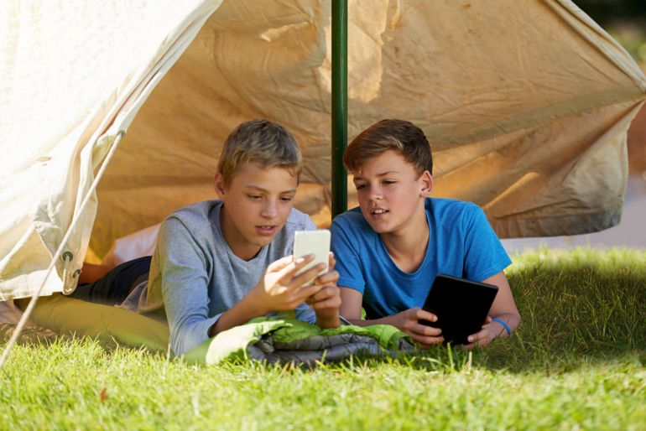
Op vakantie leer je iemand kennen die eigenlijk niet in de buurt woont.
Kan je gemakkelijk contact houden met hem of haar?
Hoe?
Sociale media verbindt mensen, afstand speelt geen rol.

Slide 8
Welke media kan je gebruiken?

Slide 9
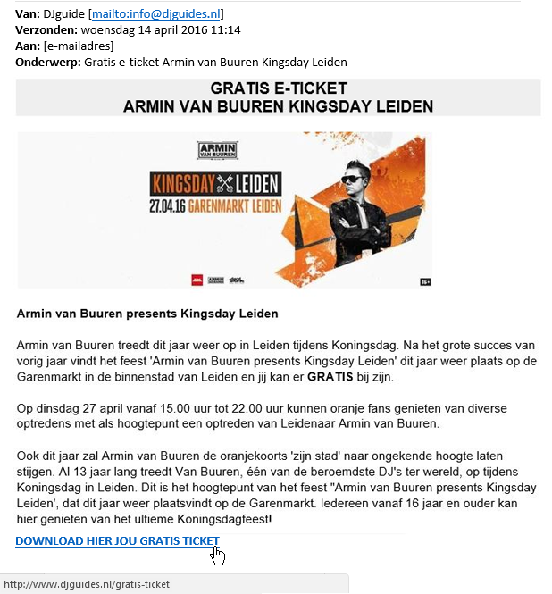
Is dit echt?

Slide 10
Wat kunnen we hier uit besluiten?
Iets gratis bestaat niet!

Slide 11
Wat doe je?
Mail in de spam-box steken.
Nooit op reageren.
Zeker geen persoonlijke gegevens doorgeven!
Bij welke sociale media die jullie zelf gebruiken kan dit ook voor komen?
…

Slide 12
Welke leuke dingen kunnen we nog doen met de sociale media?
Welke gevaren schuilen er nog in sociale media?
Per groepje probeer je er van
elk 2 te vinden.

Slide 13
Mogelijkheden
Gevaren

Slide 14
Hoeveel tijd per dag gebruiken wij sociale media?

Slide 15
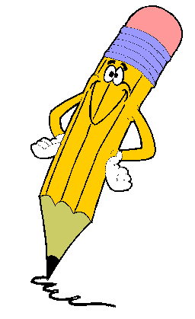
Maak je eigen tijdlijn over het gebruik van sociale media

Slide 16
OPDRACHT: Stel de tijdlijn voor aan je klasgenoten

Slide 17
Wat vind je van je eigen gebruik?
Is het goed?
Kan het beter?
Waarom is het goed?
Waarom kan het beter?
Bekijk je eigen gebruik kritisch!

Slide 18
Welke dingen onthoud je van je onderzoek vandaag?
Welke dingen ga je zeker toepassen?
Welke dingen wist je nog niet?

Slide 19
Jezelf beoordelen
Vul je fiche verder aan!

